Slide 1

KHỞI ĐỘNG
KHỞI ĐỘNG

Slide 2










Đặc điểm địa hình ở Tây Nguyên như thế nào?
Vùng đồi với các đỉnh tròn, sườn thoải.
Vùng núi với đỉnh nhọn, sườn dốc.
Các cao nguyên xếp tầng cao thấp khác nhau.
Gồm các thung lũng rộng, bằng phẳng.
Notes:
Bấm vào đáp án => đúng => quà bay lên

Slide 3

Cao nguyên nào ở Tây Nguyên có độ cao cao nhất?
Cao nguyên Lâm Viên
Cao nguyên Đắk Lắk
Cao nguyên Kon Tum
Cao nguyên Di Linh
Notes:
Bấm vào đáp án => đúng => quà bay lên

Slide 4
Khí hậu Tây Nguyên như thế nào?
mùa nóng và mùa lạnh
mùa xuân và mùa đông
mùa hạn và mùa khô
mùa mưa và mùa khô
Notes:
Bấm vào đáp án => đúng => quà bay lên

Slide 5








Slide 6


Hoạt động 1
TÂY NGUYÊN
NƠI CÓ NHIỀU DÂN TỘC
CHUNG SỐNG
TÂY NGUYÊN
NƠI CÓ NHIỀU DÂN TỘC
CHUNG SỐNG

Slide 7
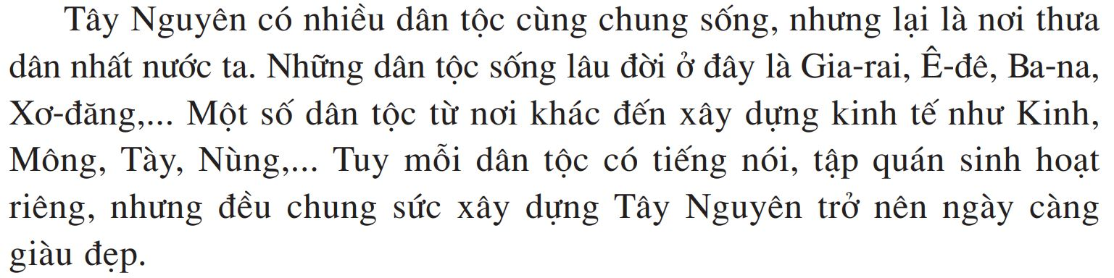
Đặc điểm dân số và dân tộc
ở Tây Nguyên như thế nào?
Đọc thầm thông tin trang 84

Slide 8
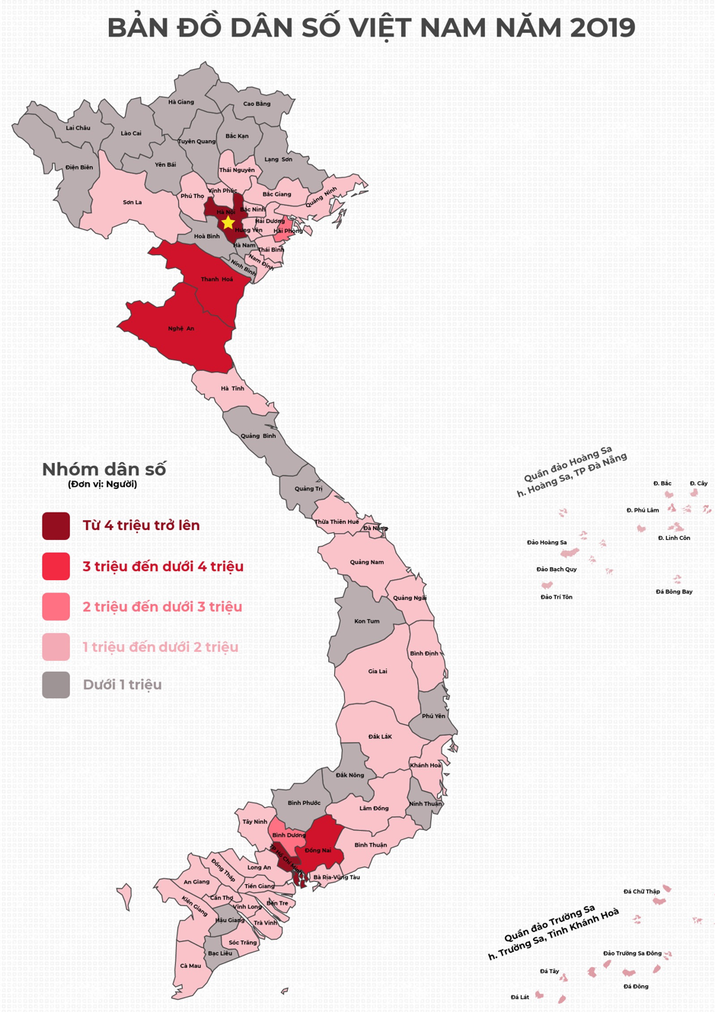
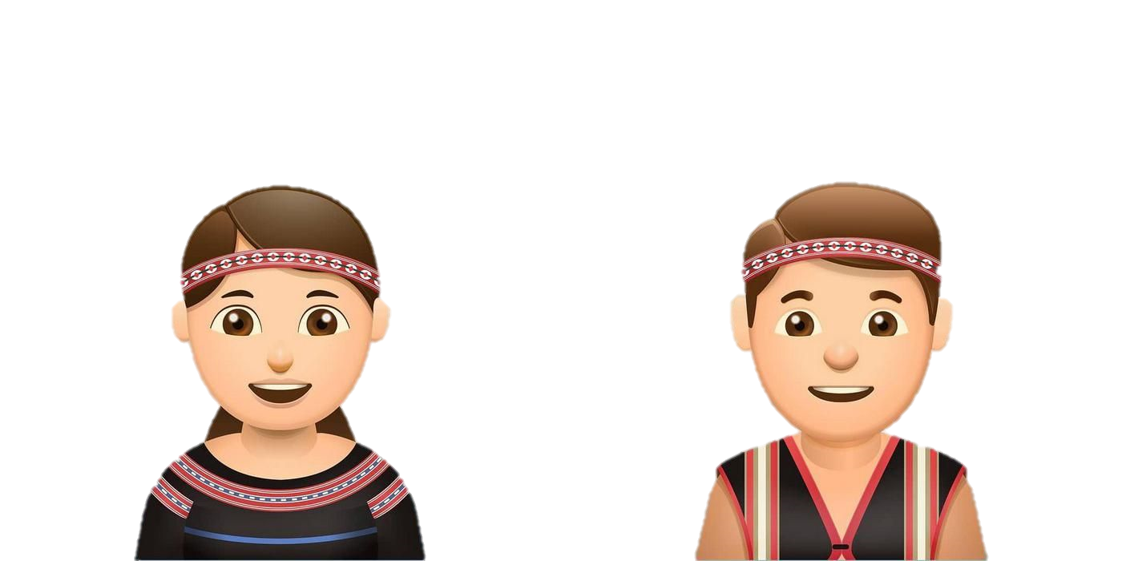

Tây Nguyên có mật độ dân cư thưa thớt nhất nước ta.

Slide 9
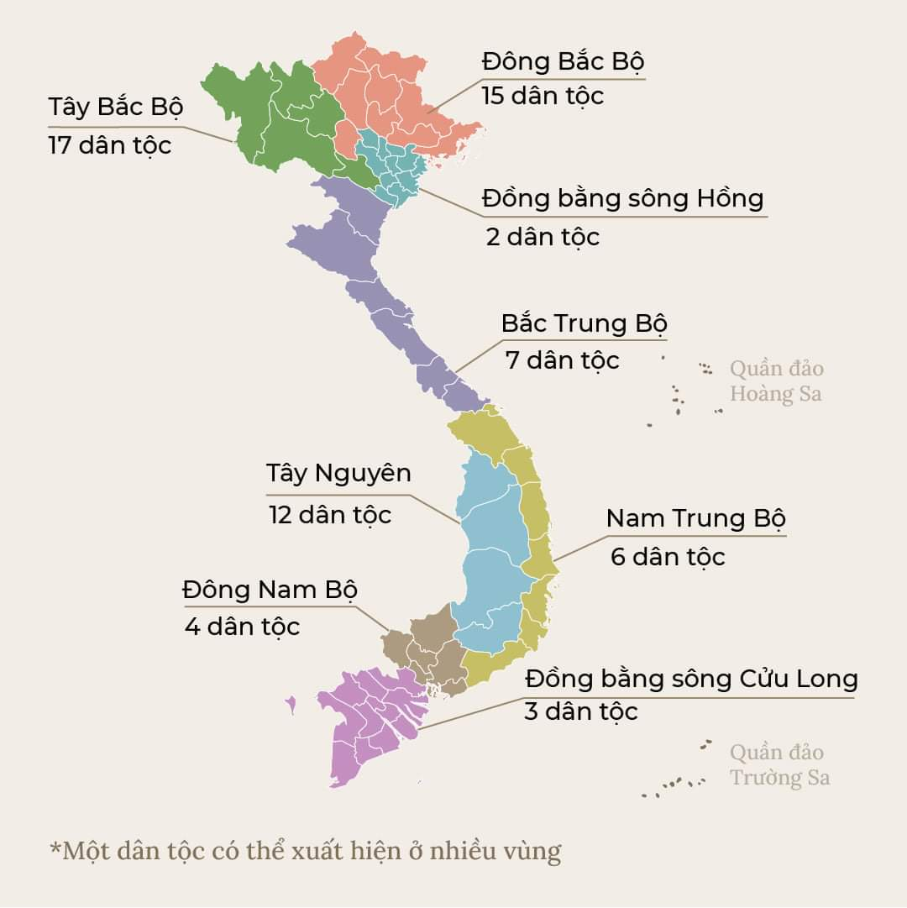
Nhưng Tây Nguyên có nhiều dân tộc cùng chung sống.

Slide 10
Kể tên một số dân tộc sống ở Tây Nguyên?

Slide 11
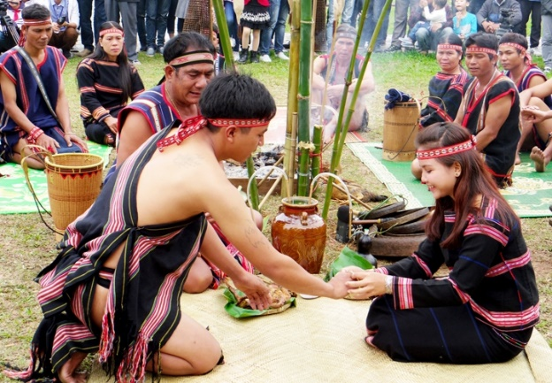
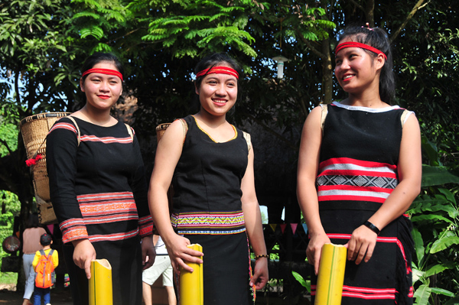
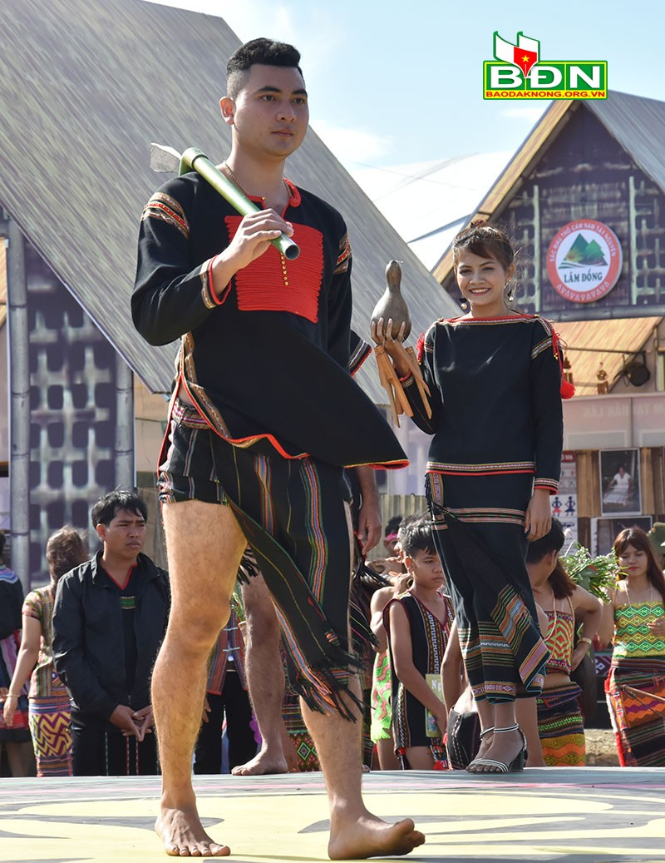
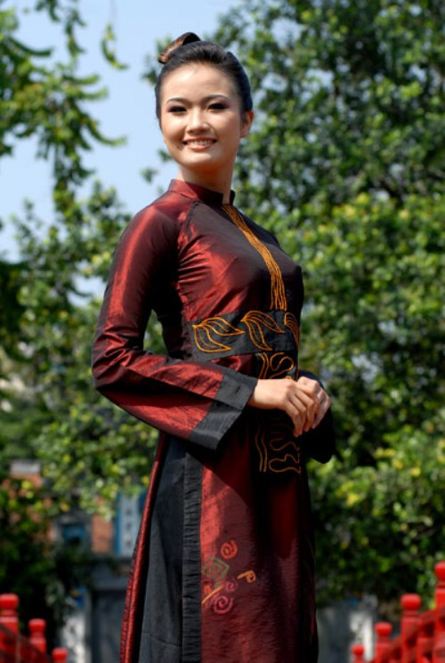
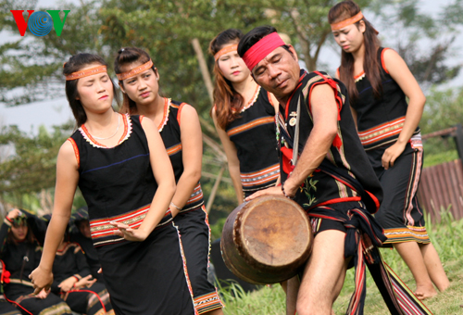
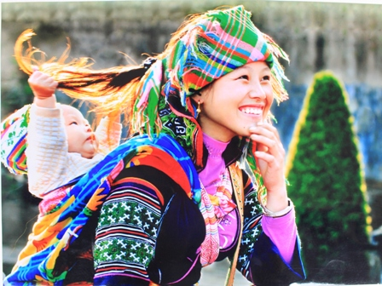
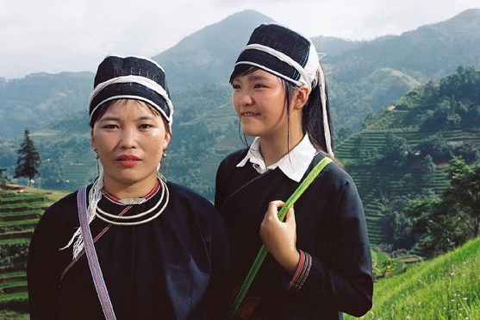
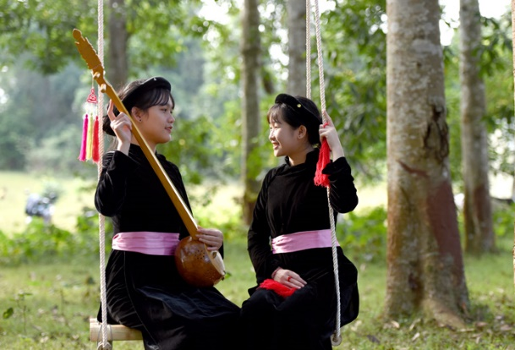
Người Gia-rai
Người Xơ-đăng
Người Ba-na
Người Kinh
Người Ê-đê
Người Mông
Những dân tộc nào
sống lâu đời ở đây?
Những dân tộc nào
từ nơi khác di cư tới?
Người Nùng
Người Tày

Slide 12

Người Nùng
Người Gia-rai
Người Xơ-đăng
Tuy mỗi dân tộc có tập quán sinh hoạt riêng, nhưng đều chung sức xây dựng
Tây Nguyên giàu đẹp.
Người Kinh
Người Ê-đê
Người Mông
Người Ba-na
Người Tày

Slide 13

Hoạt động 1
TÂY NGUYÊN
NƠI CÓ NHIỀU DÂN TỘC CHUNG SỐNG
Tây Nguyên tuy có nhiều dân tộc cùng chung sống nhưng đây là nơi thưa dân nhất nước ta.

Slide 14

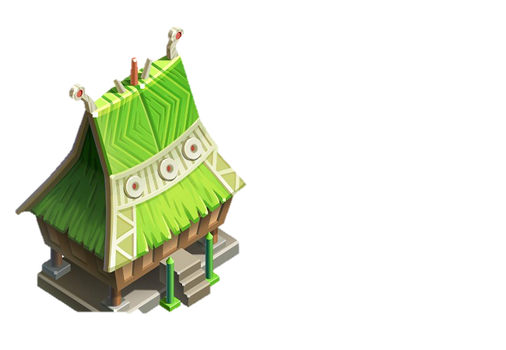
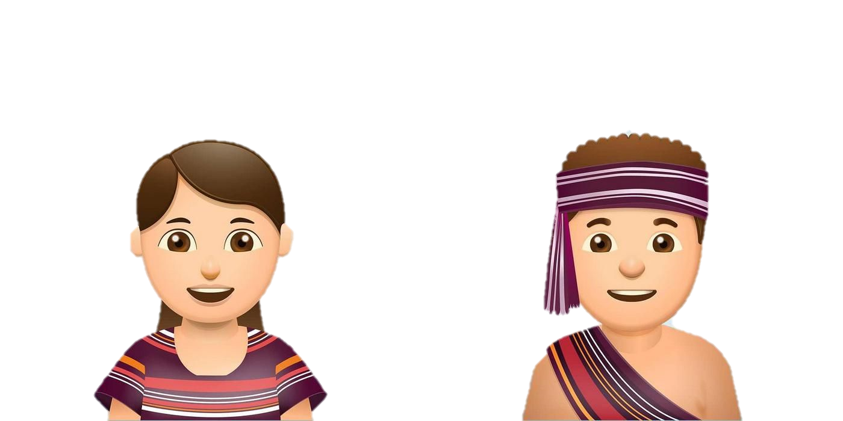
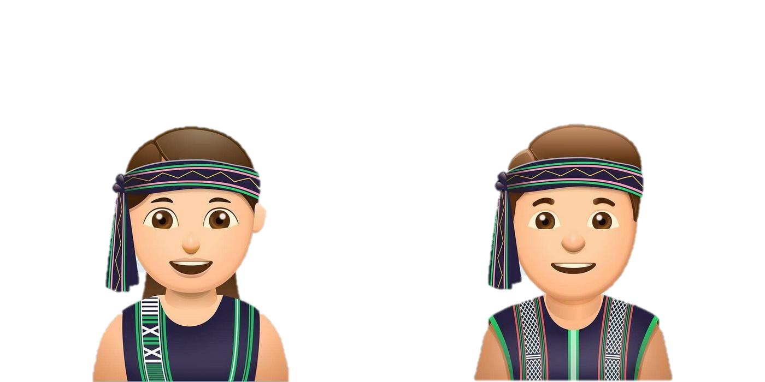
Hoạt động 2
Nhà rông
ở tây nguyên
Nhà rông
ở tây nguyên

Slide 15
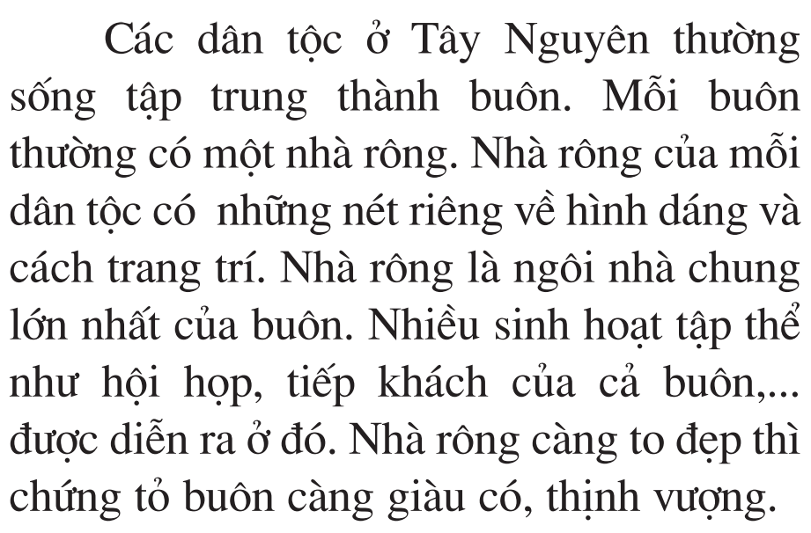
Người dân Tây Nguyên thường sống tập trung thành gì?
Điều đặc biết nhất ở mỗi buôn là gì?
Đọc thầm thông tin trang 85

Slide 16
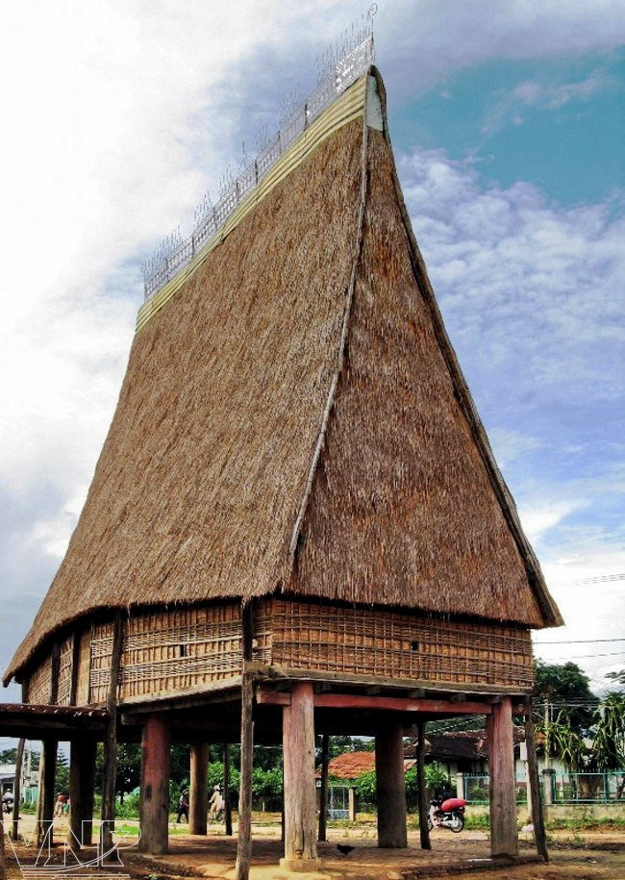
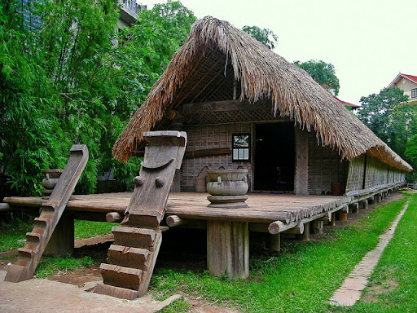
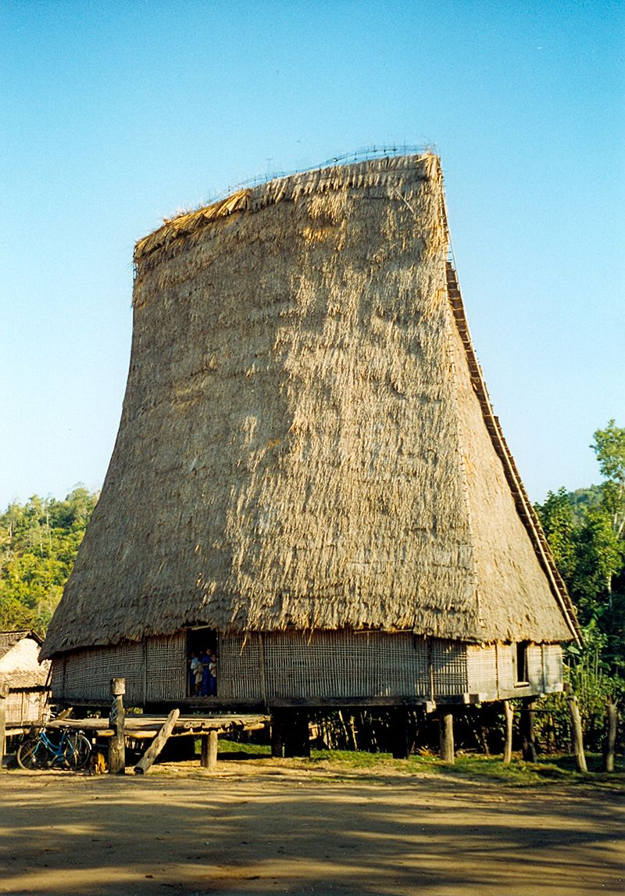
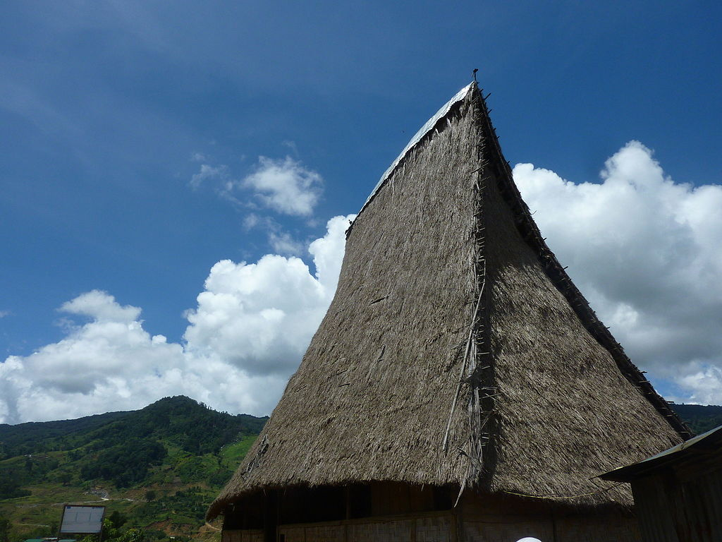
Dân tộc Gia-rai
Nhà dài của dân tộc Ê-đê
Nhà rông của mỗi dân tộc có những nét riêng về hình dáng và cách trang trí.
Dân tộc Xơ-đăng
Dân tộc Ba-na

Slide 17
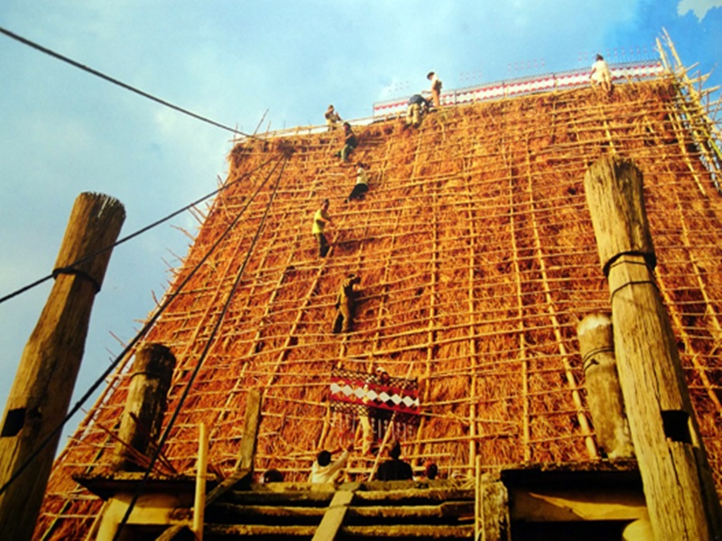
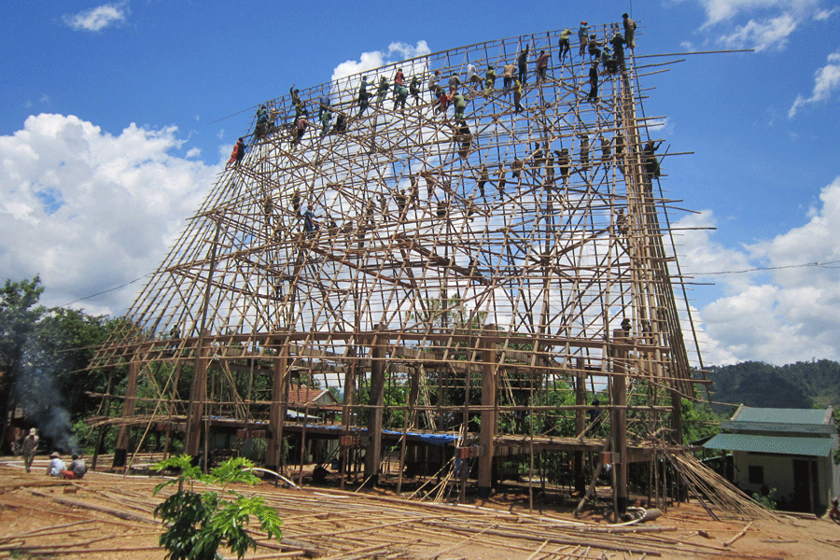
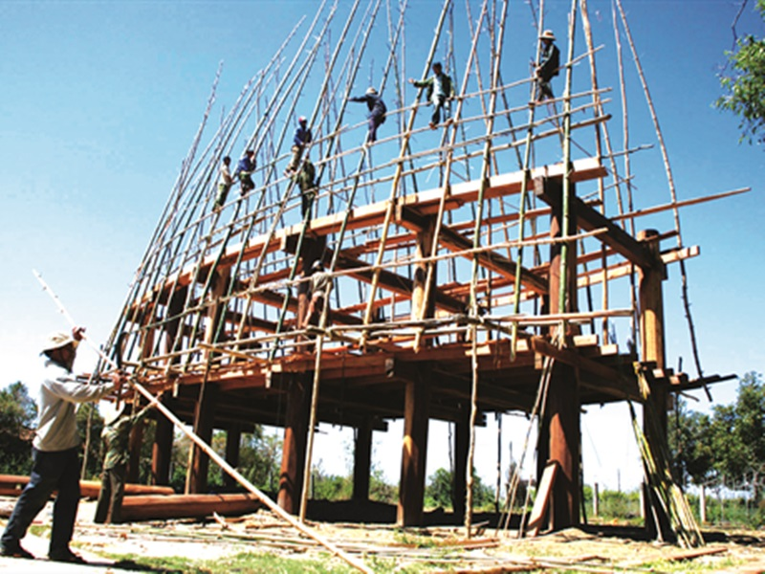
Nhà rông xây dựng chủ yếu bằng các vật liệu của chính núi rừng Tây Nguyên như cỏ tranh, tre, gỗ, lồ ô...

Slide 18
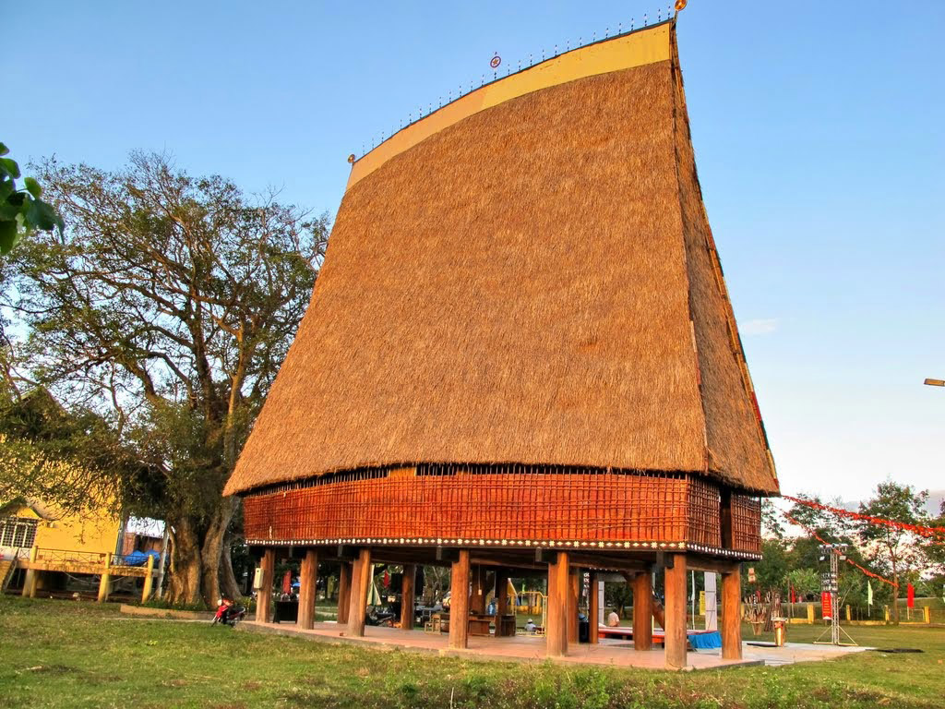
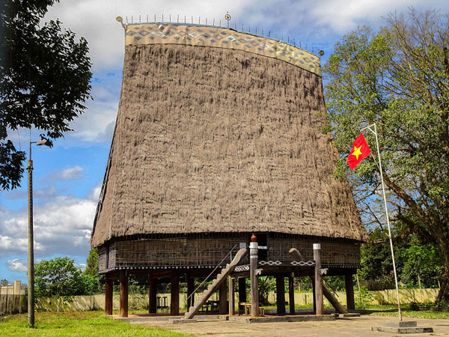
Nhà rông được xây cất trên một khoảng đất rộng, nằm ngay tại khu vực trung tâm của buôn.
Nhà rông xây dựng chủ yếu bằng các vật liệu của chính núi rừng Tây Nguyên như cỏ tranh, tre, gỗ, lồ ô...

Slide 19
Nhà rông có kiến trúc cao, đặc điểm là mái nhọn xuôi dốc hình lưỡi rìu vươn lên trời với dáng vẻ mạnh mẽ.

Slide 20
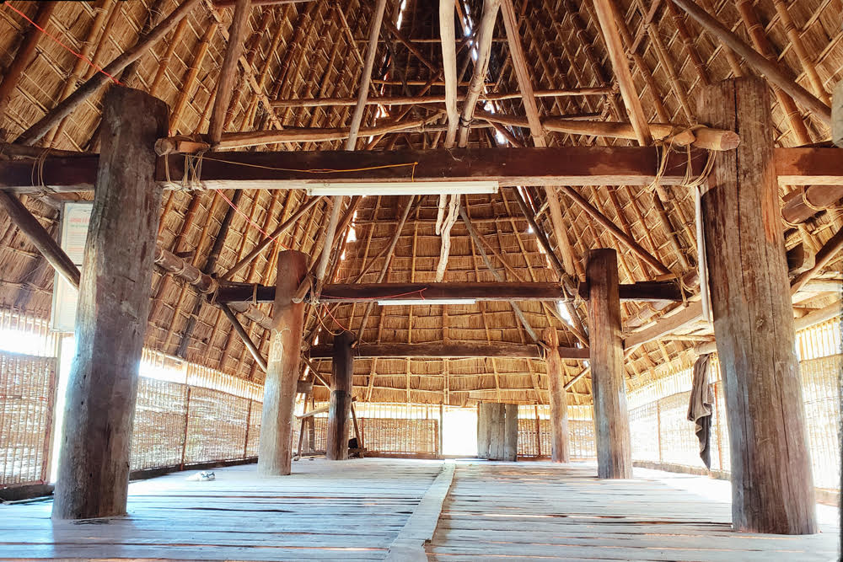
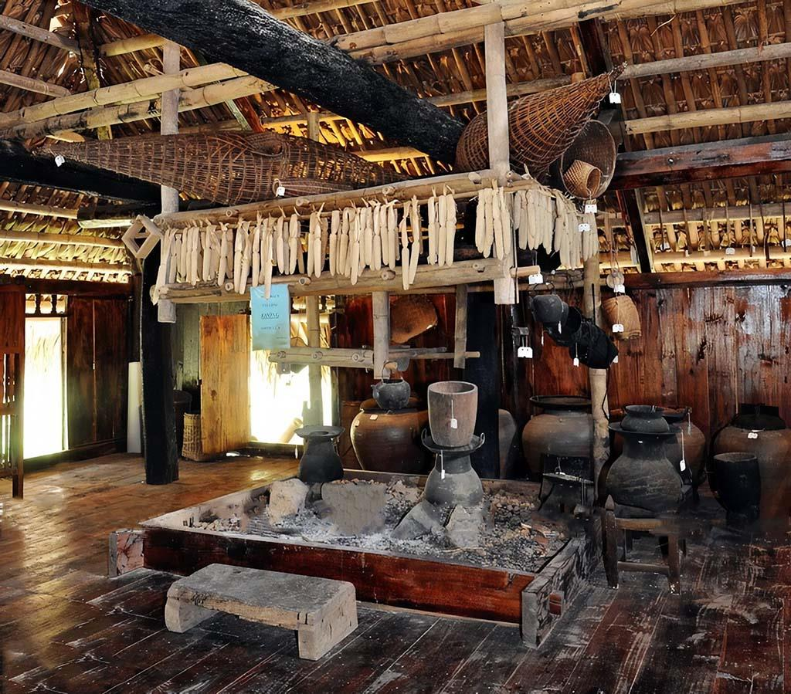
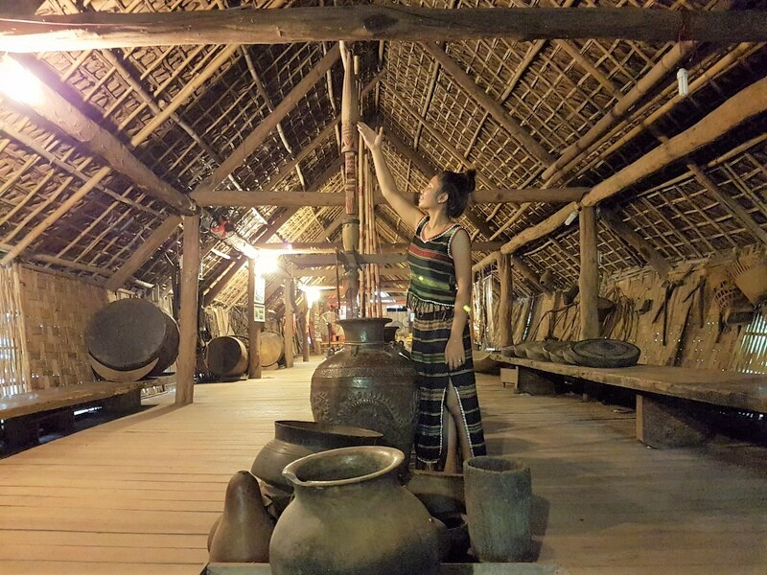
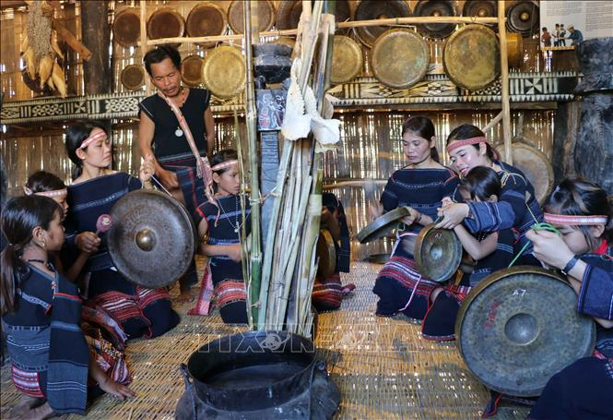
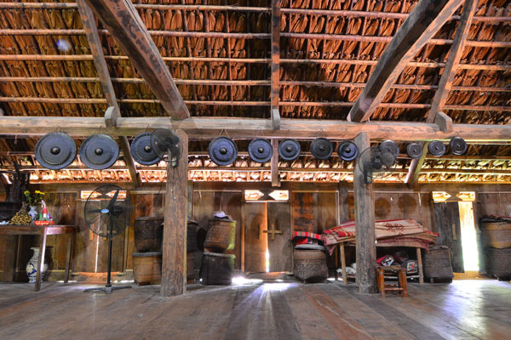
Nhà rông là ngôi nhà chung lớn nhất của buôn. Nhiều sinh hoạt tập thể như hội họp, tiếp khách, … diễn ra ở đó. Nhà rông càng to chứng tỏ buôn giàu có, thịnh vượng.

Slide 21
Hoạt động 2
Nhà rông ở tây nguyên
Các dân tộc Tây Nguyên sống tập trung thành buôn, sinh hoạt tập thể ở nhà rông.

Slide 22



Hoạt động 3
Trang phục
Lễ hội
Trang phục
Lễ hội

Slide 23
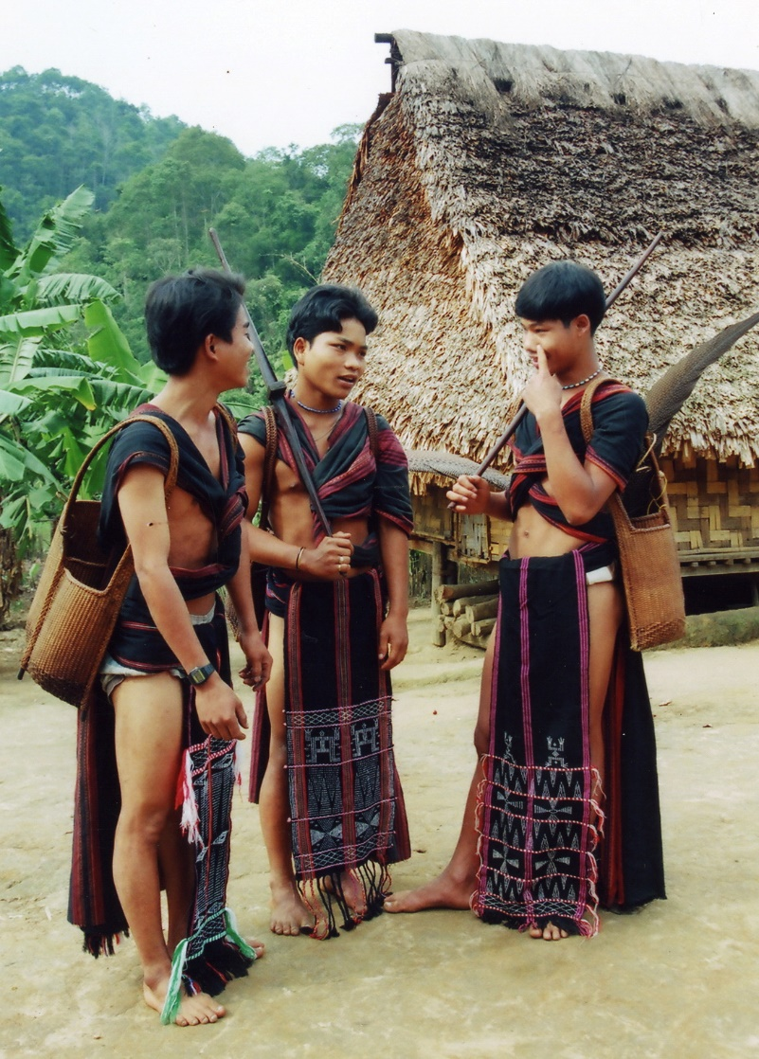
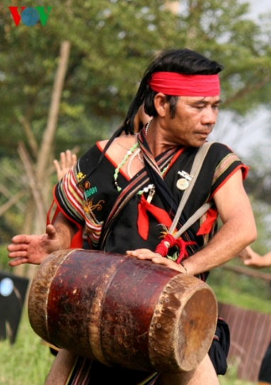
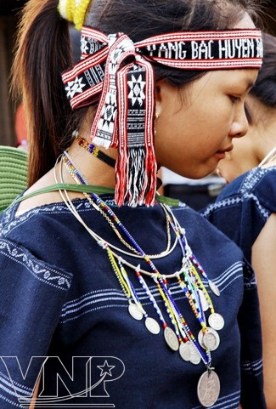
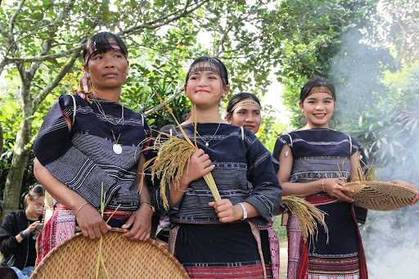
Em có nhận xét gì về trang phục truyền thống của các dân tộc Tây Nguyên?
Đọc thông tin phần 3 trang 85 và quan sát các hình sau.

Slide 24
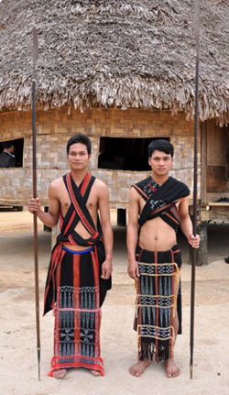
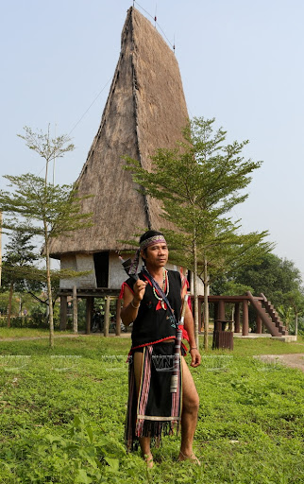
Nam thường
đóng khố.

Slide 25
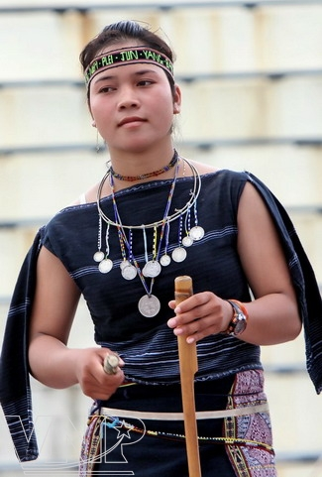
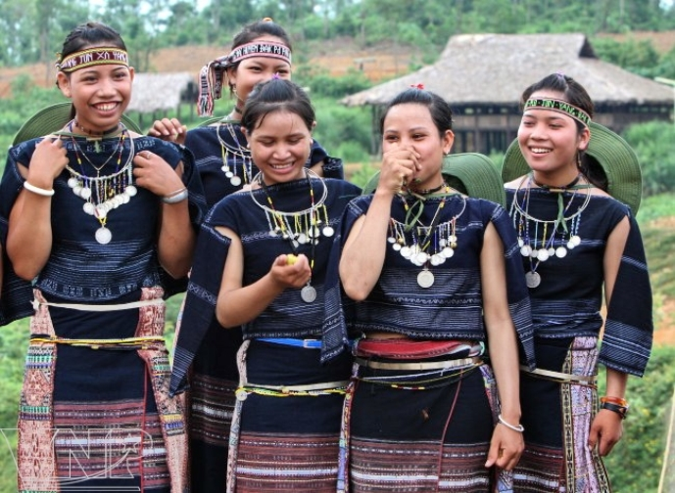
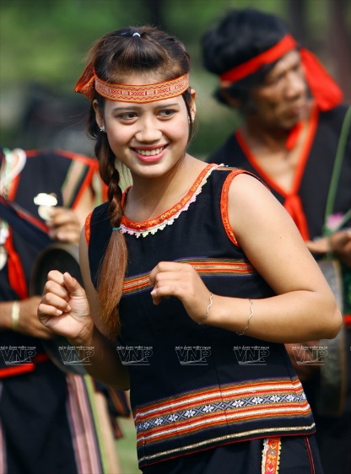
Nữ thường
quấn váy.

Slide 26

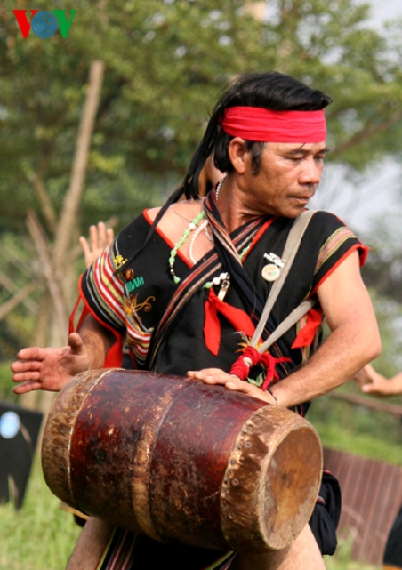
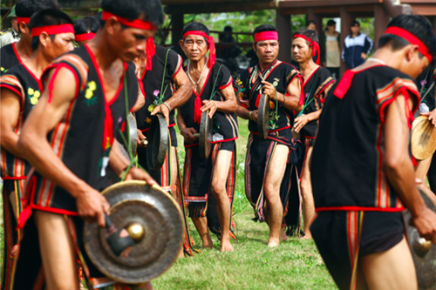
Trang phục được trang trí hoa văn nhiều màu sắc. Gái trai đều thích mang trang sức bằng kim loại.

Slide 27
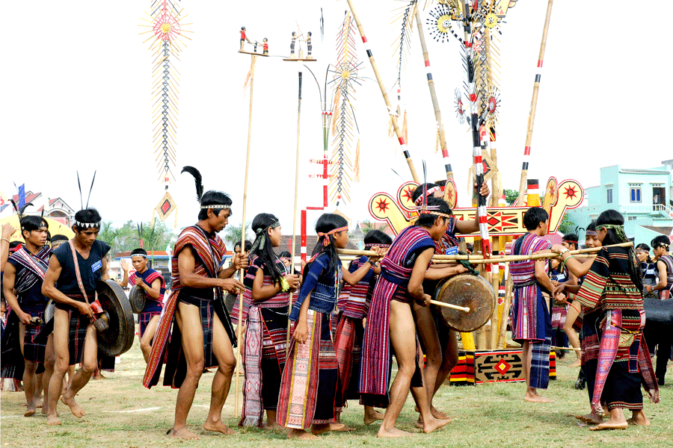
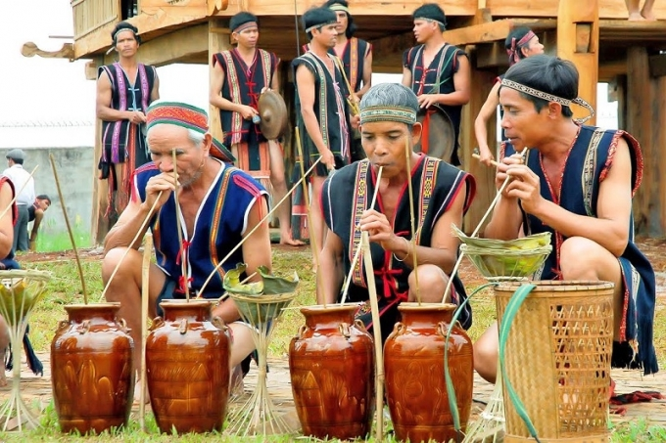
Lễ hội
LỄ HỘI CỒNG CHIÊNG
LỄ ĂN CƠM MỚI

Slide 28

LỄ HỘI ĐUA VOI

Slide 29

Một số nhạc cụ dân tộc đặc trưng của Tây Nguyên

Slide 30
Hoạt động 3
Trang phục Lễ hội
Người dân nơi đây rất yêu thích nghệ thuật và sáng tạo ra nhiều loại nhạc cụ dân tộc độc đáo.

Slide 31
GHI NHỚ
- Tây Nguyên tuy có nhiều dân tộc cùng chung sống nhưng đây là nơi thưa dân nhất nước ta.
- Các dân tộc Tây Nguyên sống tập trung thành buôn, sinh hoạt tập thể ở nhà rông. Người dân nơi đây rất yêu thích nghệ thuật và sáng tạo ra nhiều loại nhạc cụ dân tộc độc đáo.

Slide 32


